Slide 1
Pobytový jazykový kemp Sprachcamp „Dva jazyky – jedna myšlenka“ „Zwei Sprachen – Ein Gedanke“ 17. – 19. 10. 2018 Soběšice
ZŠ Sušice, Lerchova ulice
Grundschule Lindberg

Slide 2
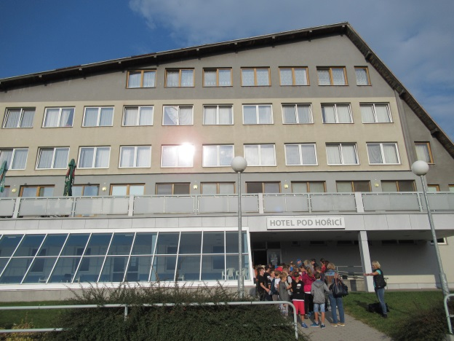
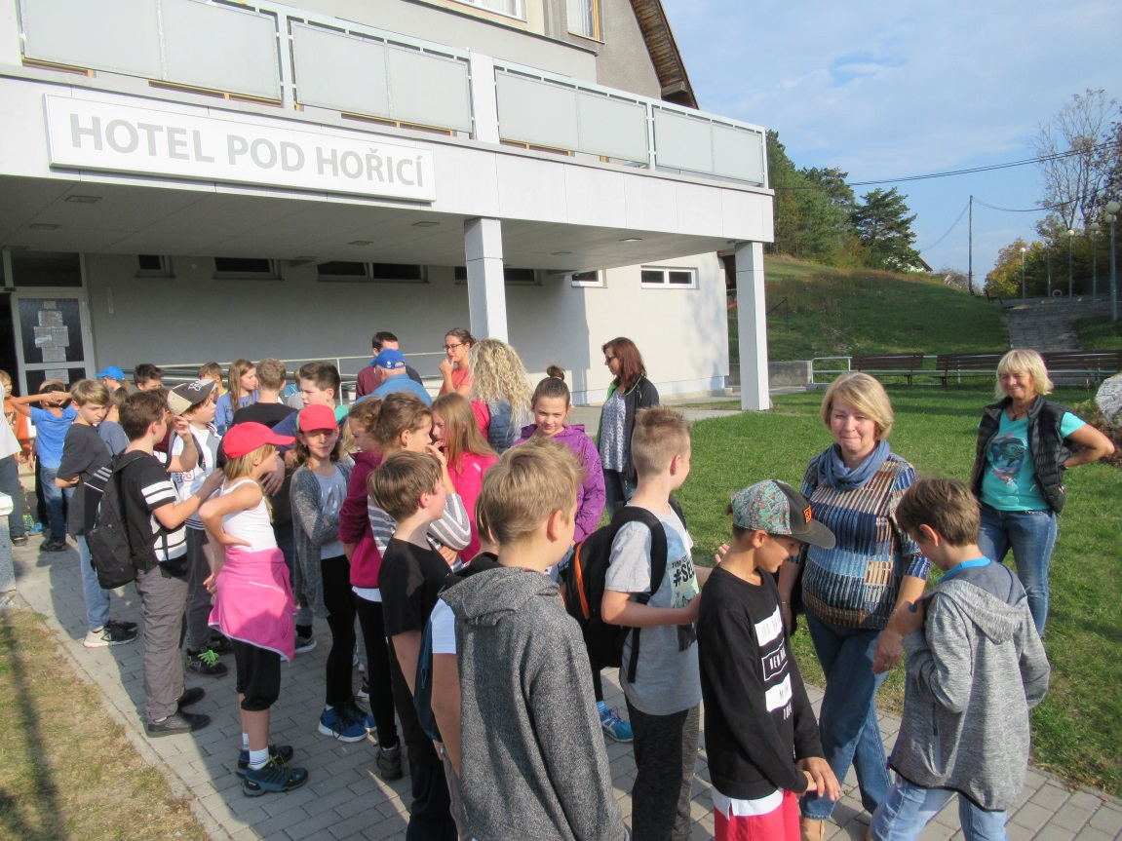

Hotel pod Hořicí
Soběšice

Slide 3
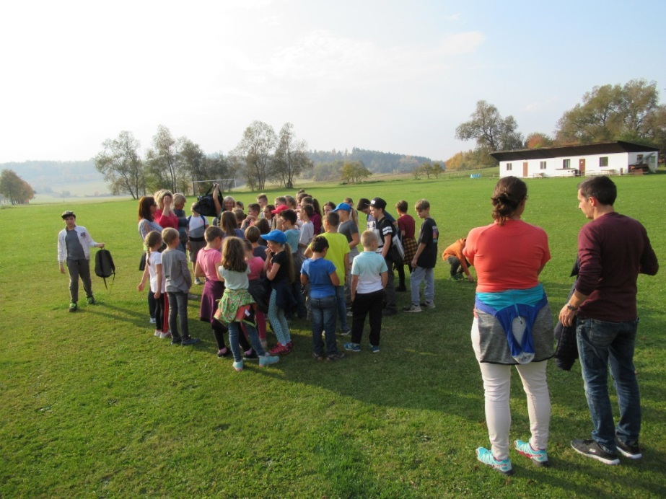
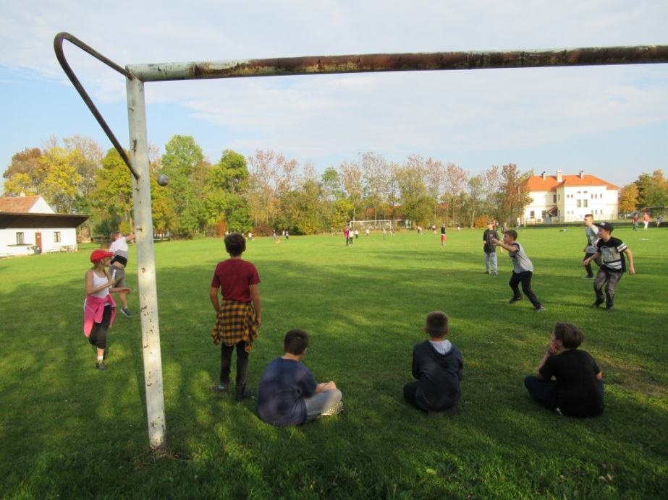
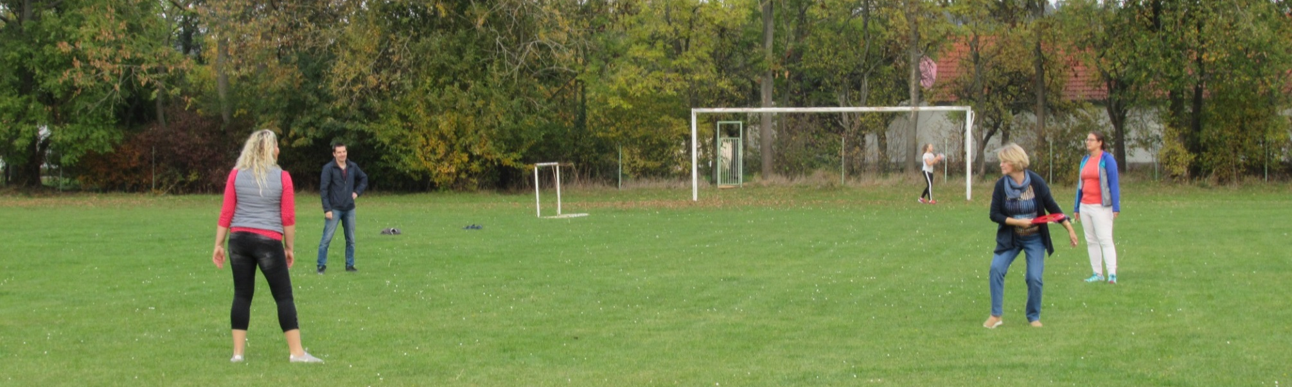
Procházka po Soběšicích a sportovní hry

Slide 4
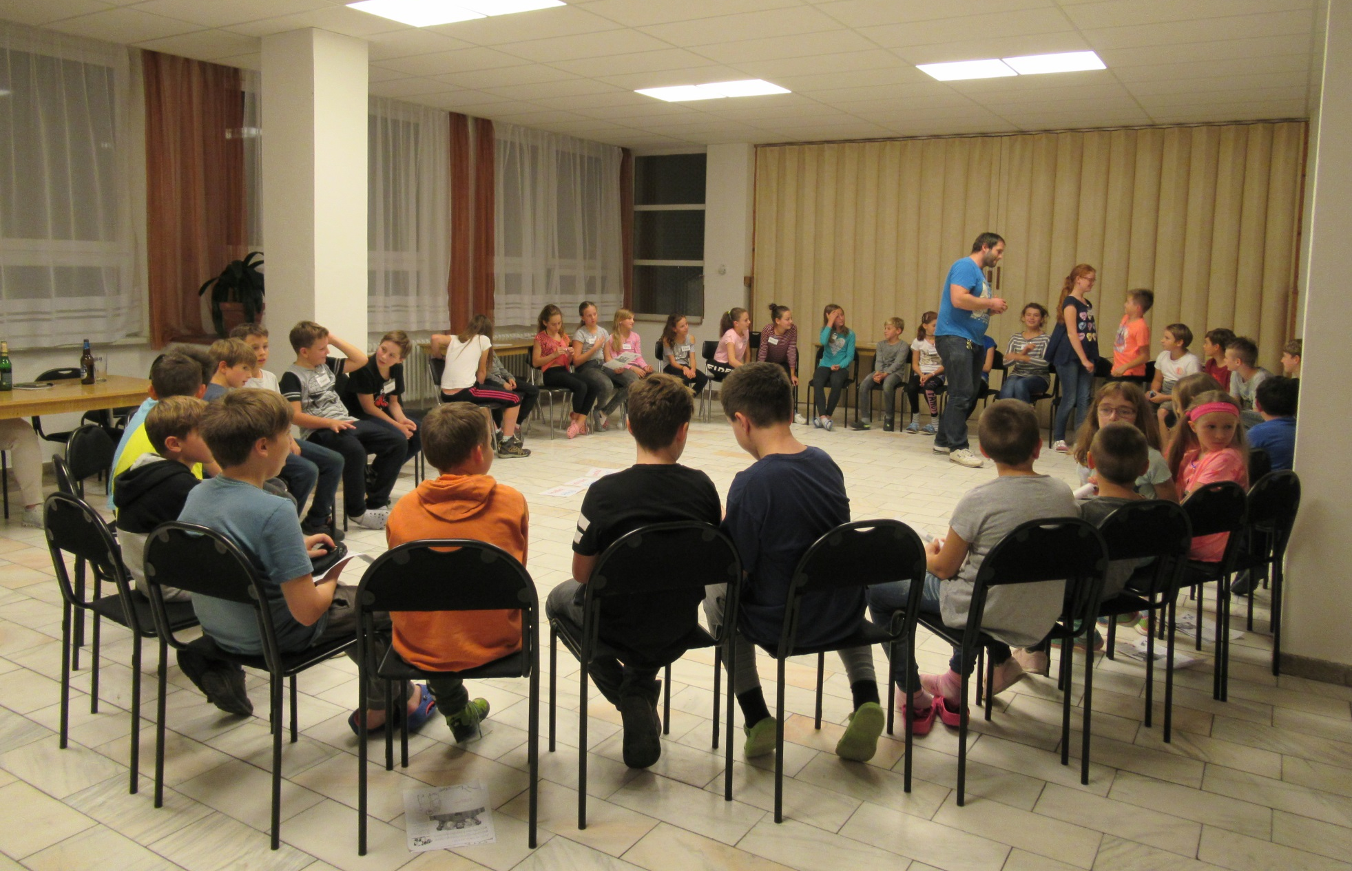
Program s animátorem – seznamování

Slide 5
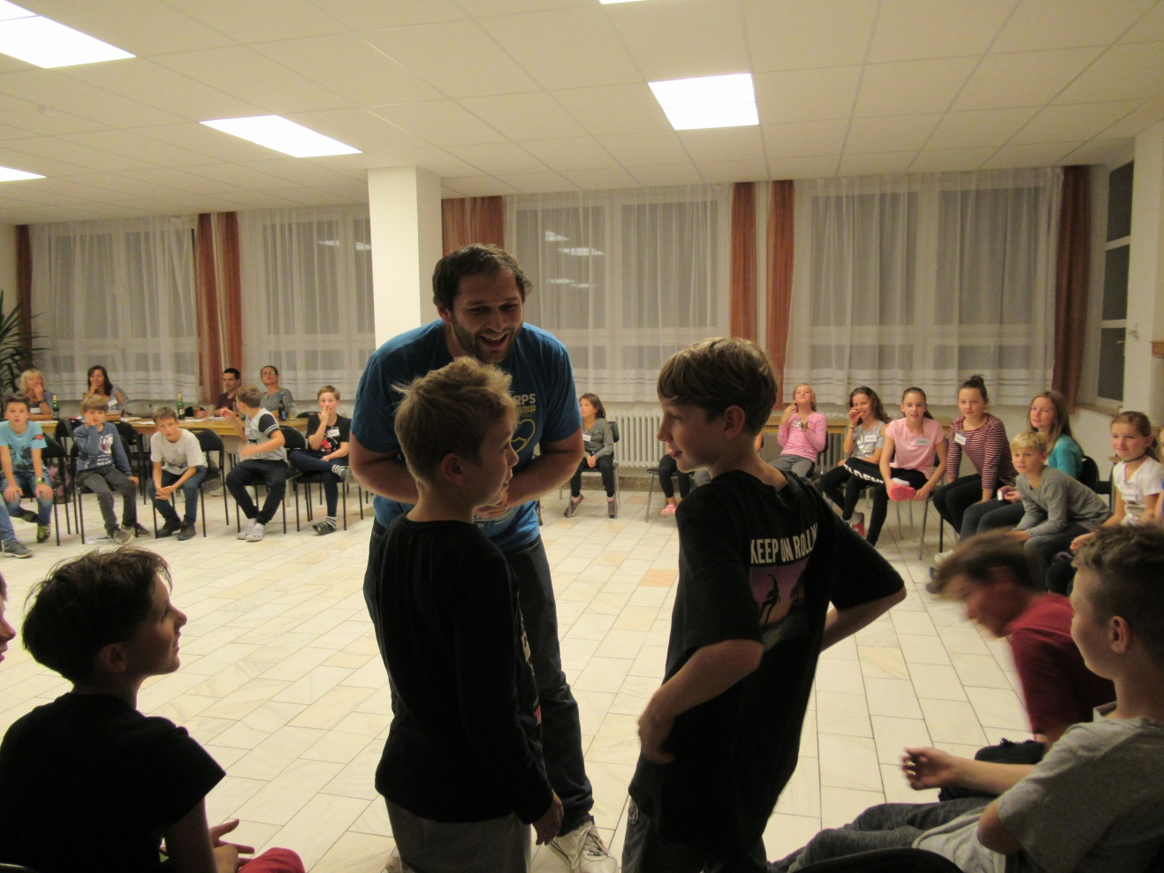
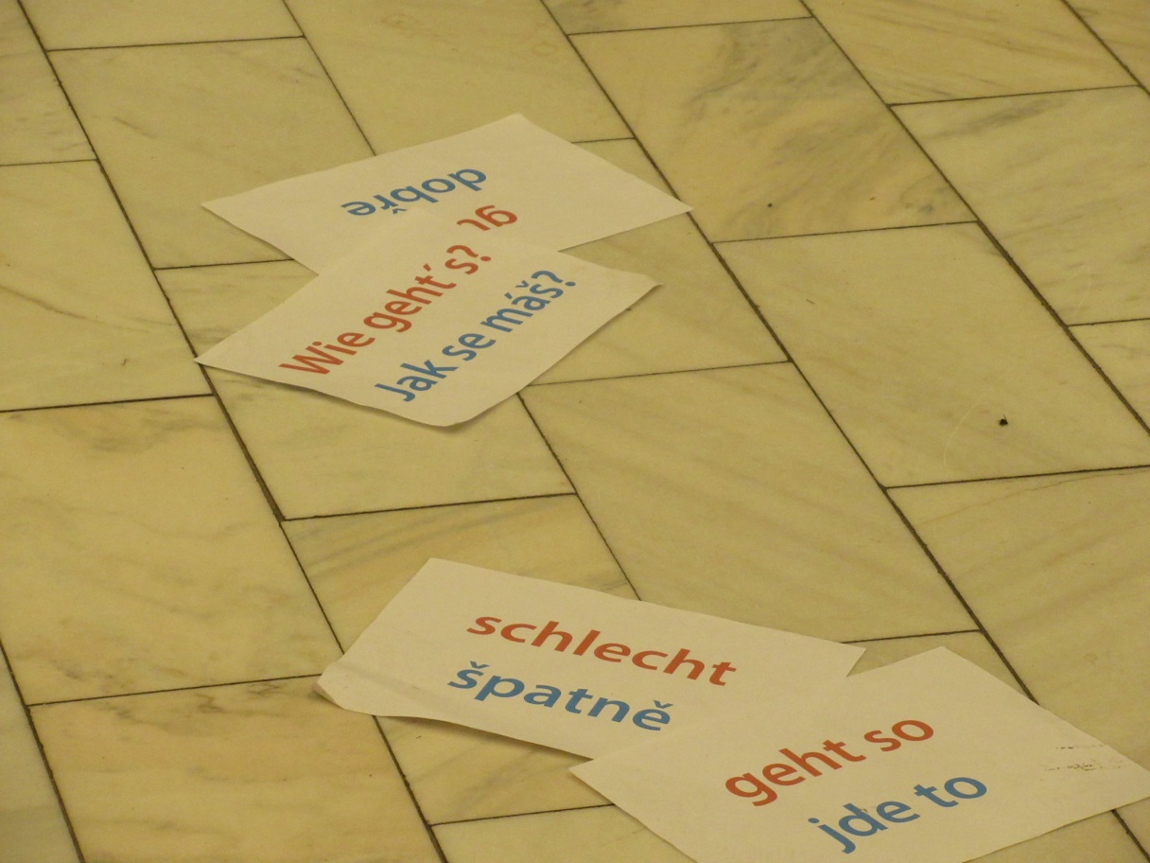
„Jak se máš?“
„Wie geht´s?“
„Dobře.“
„Gut.“

Slide 6
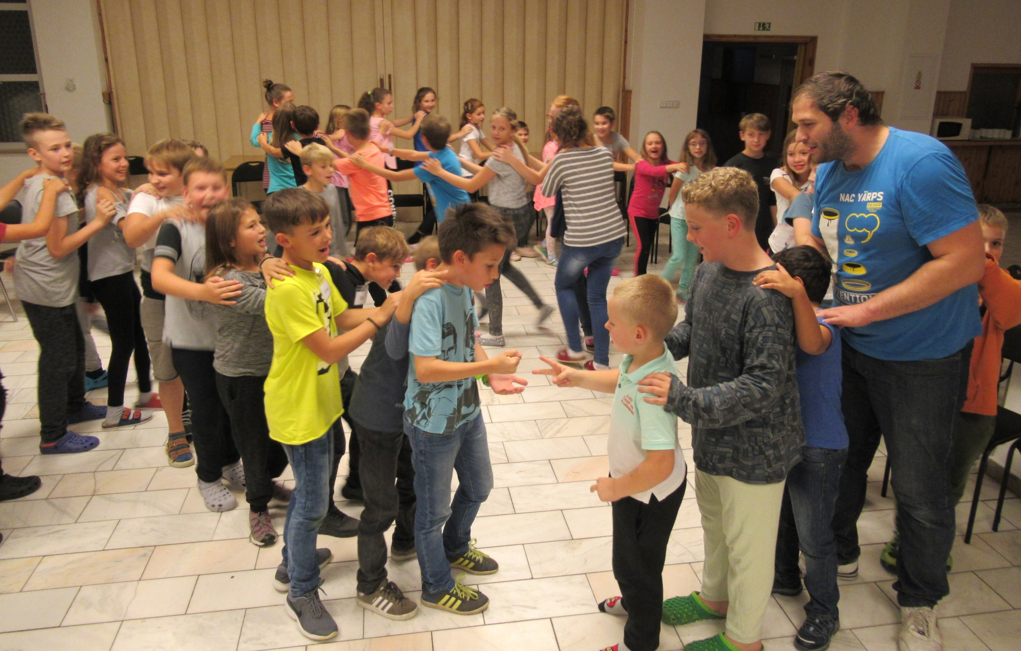
Kámen, nůžky, papír – tvoříme hada
Schnick, Schnack, Schnuck

Slide 7
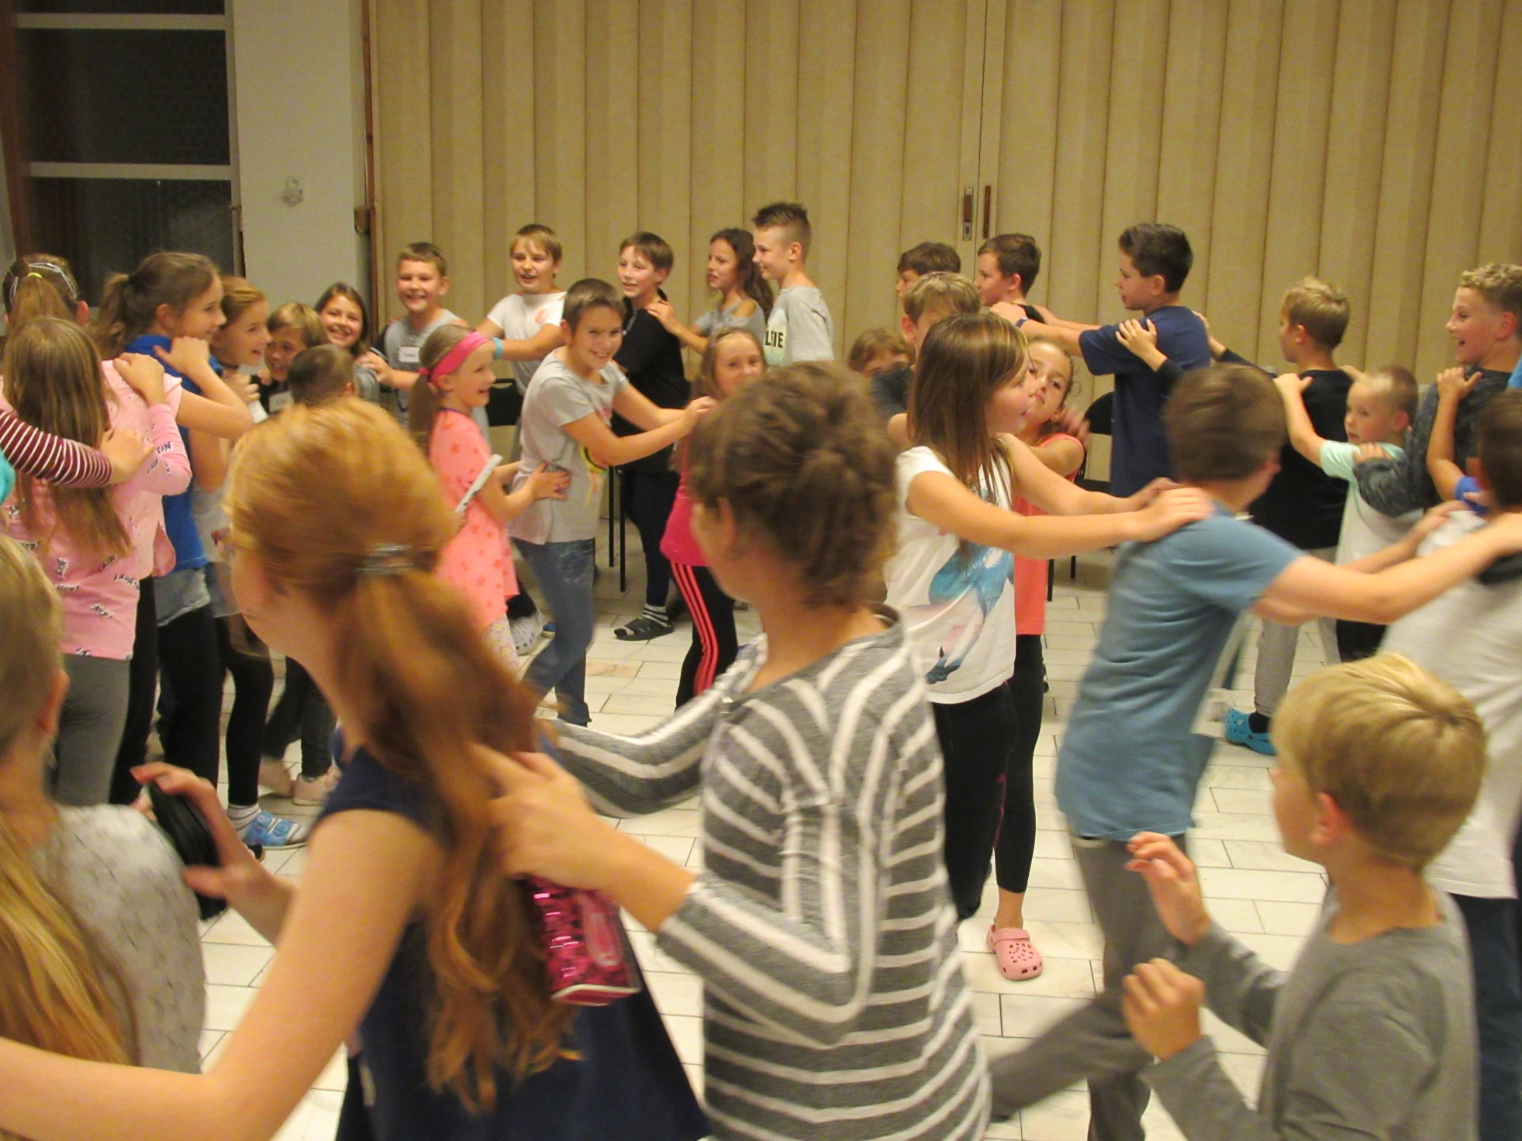

Slide 8
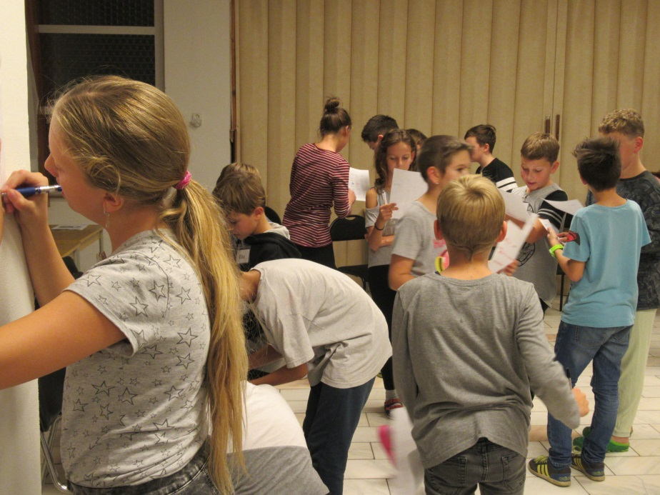
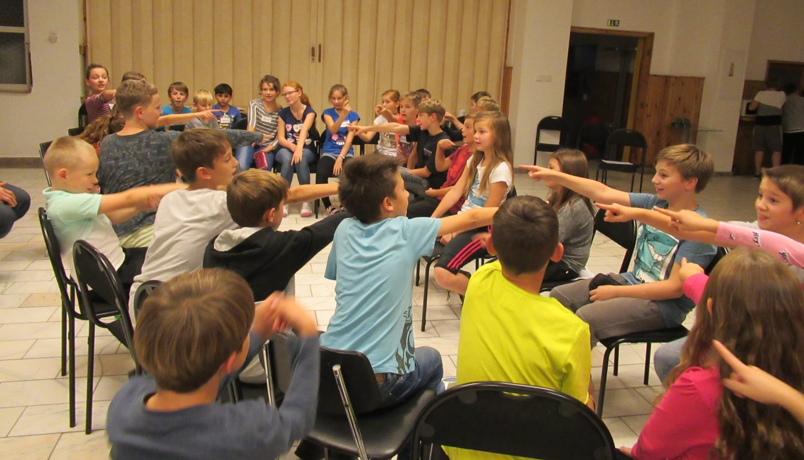
Hrajeme Bingo
Je třeba najít a zapsat toho, kdo má psa, kdo rád zpívá, kdo byl v Berlíně, kdo viděl Pána prstenů, …..

Slide 9
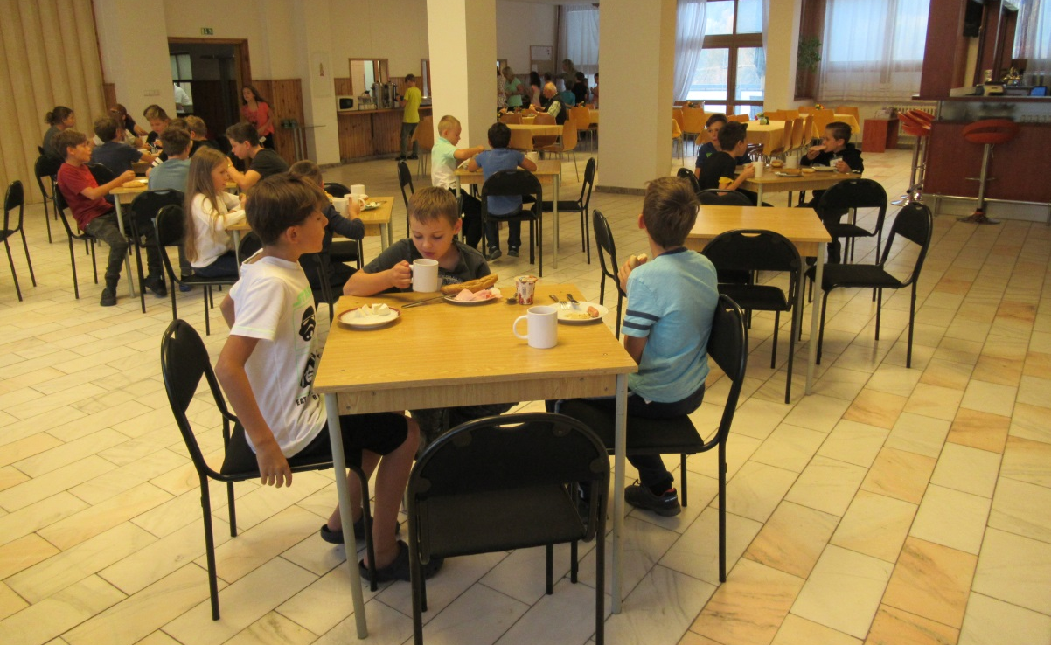
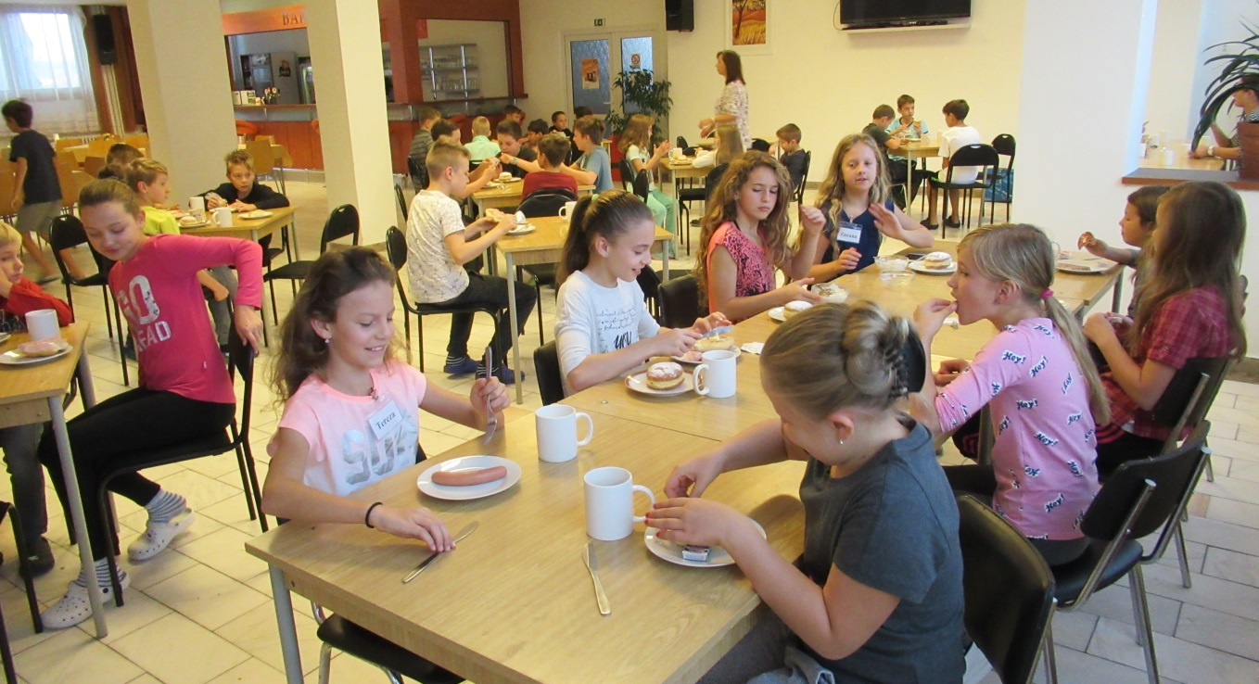
Snídaně

Slide 10
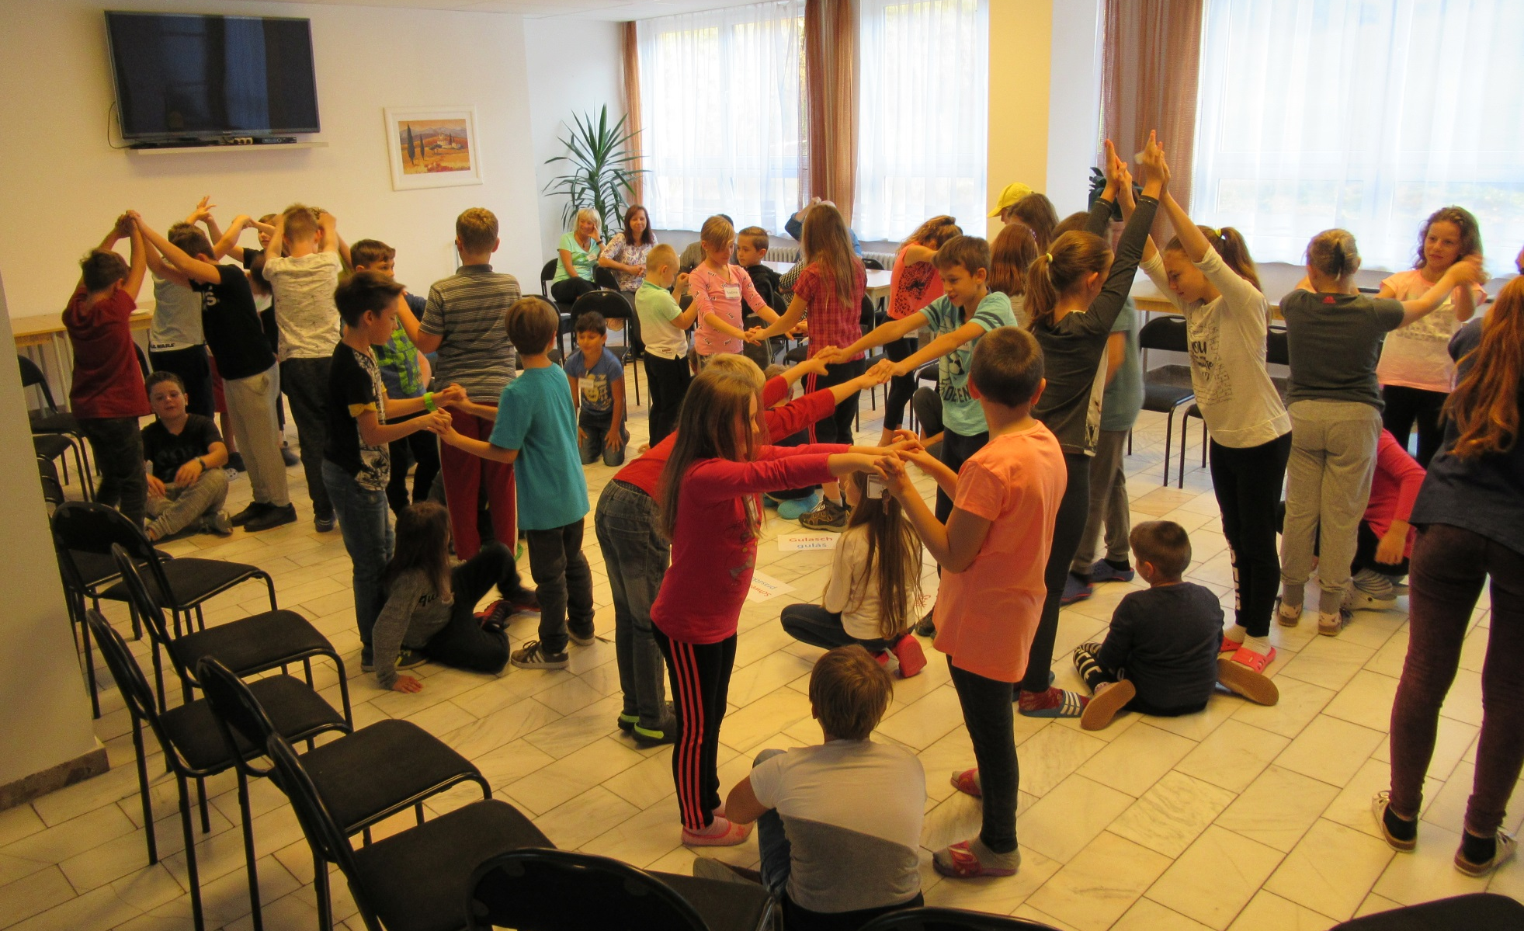
Stavíme stáje pro prasátka – Škatulata, hejbejte se!

Slide 11
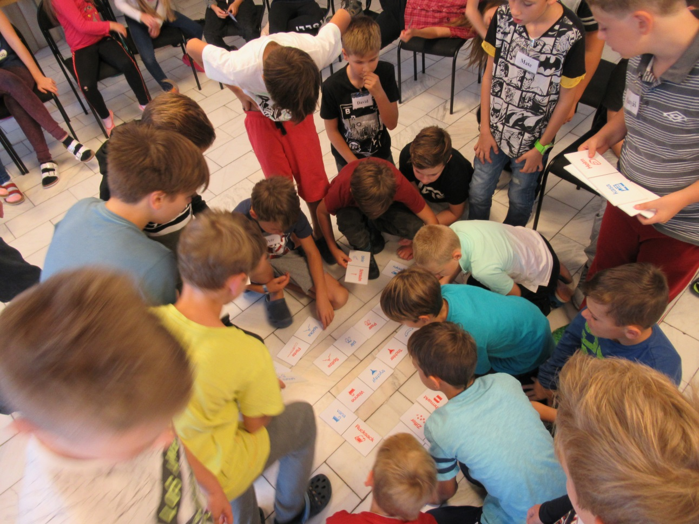
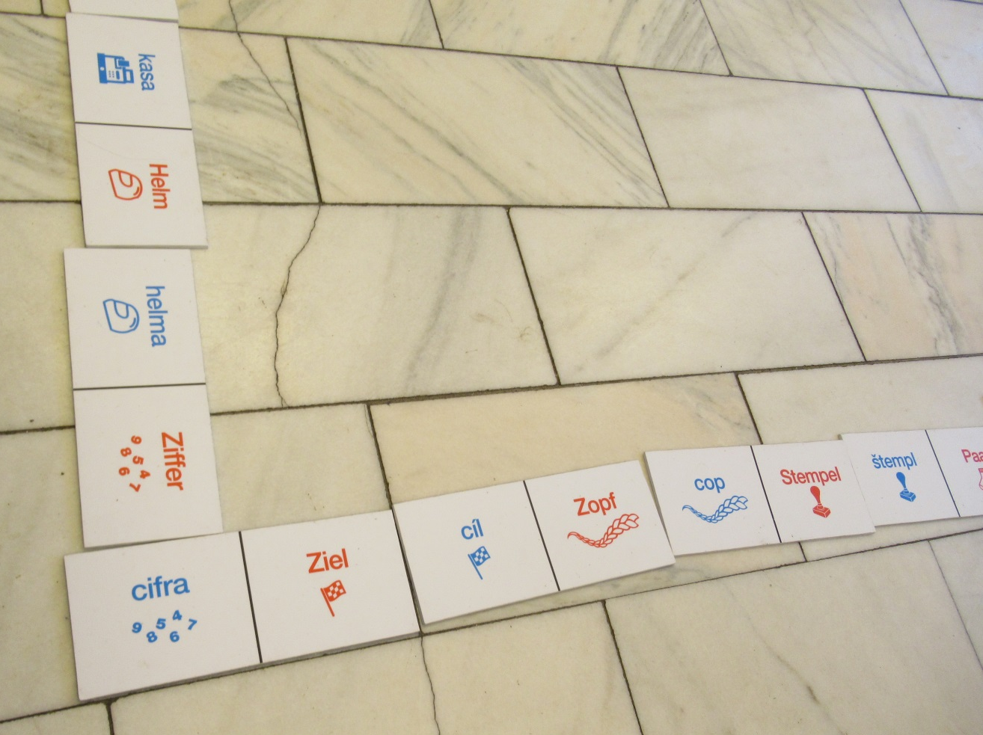
Velké domino
chlapci x dívky

Slide 12
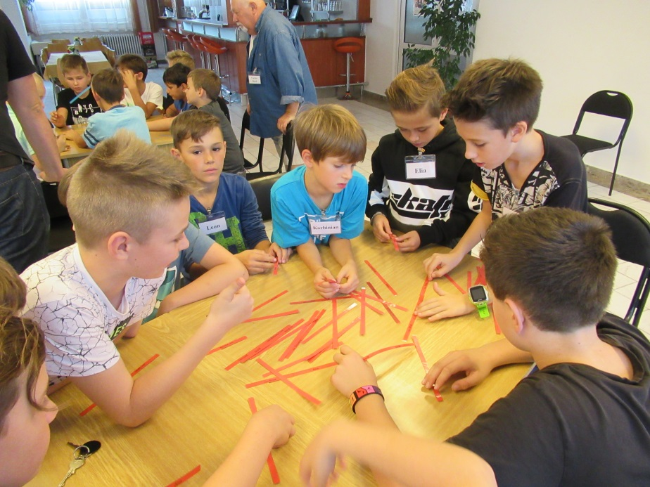
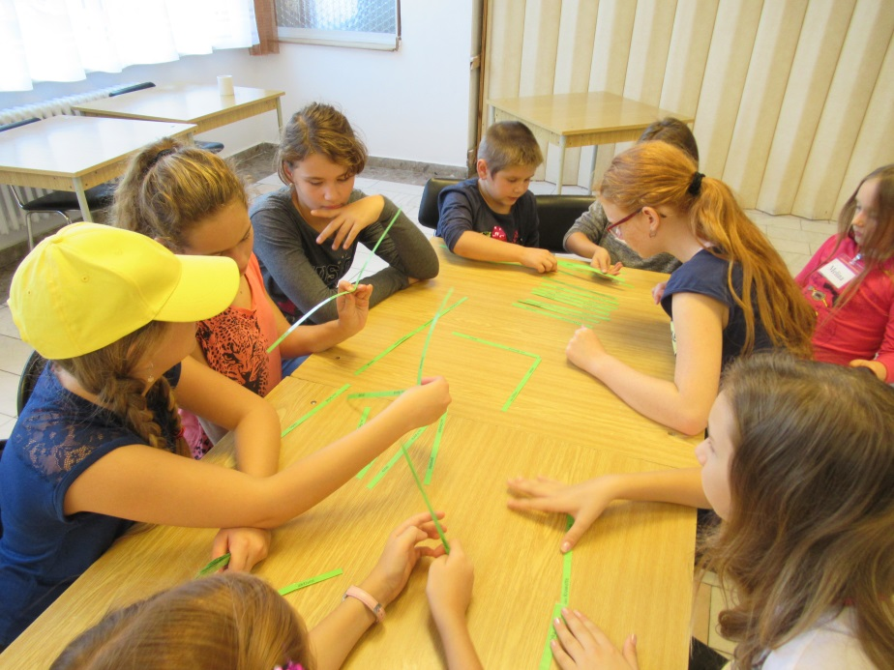
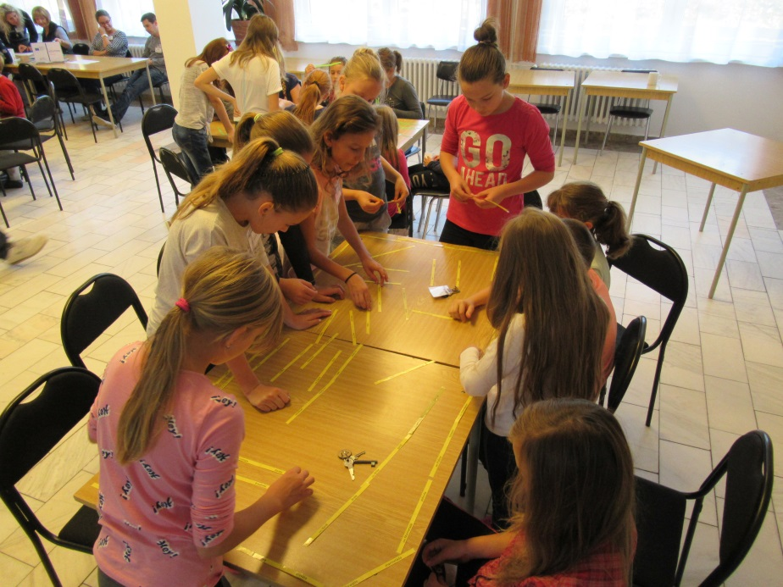
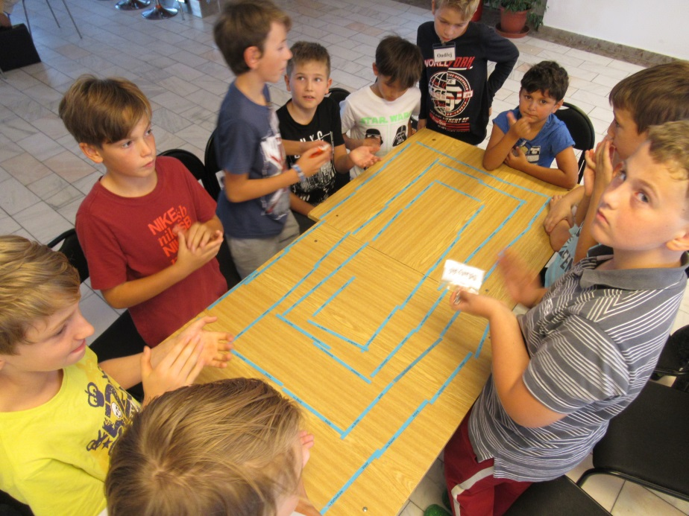
Domino a práce ve skupince

Slide 13
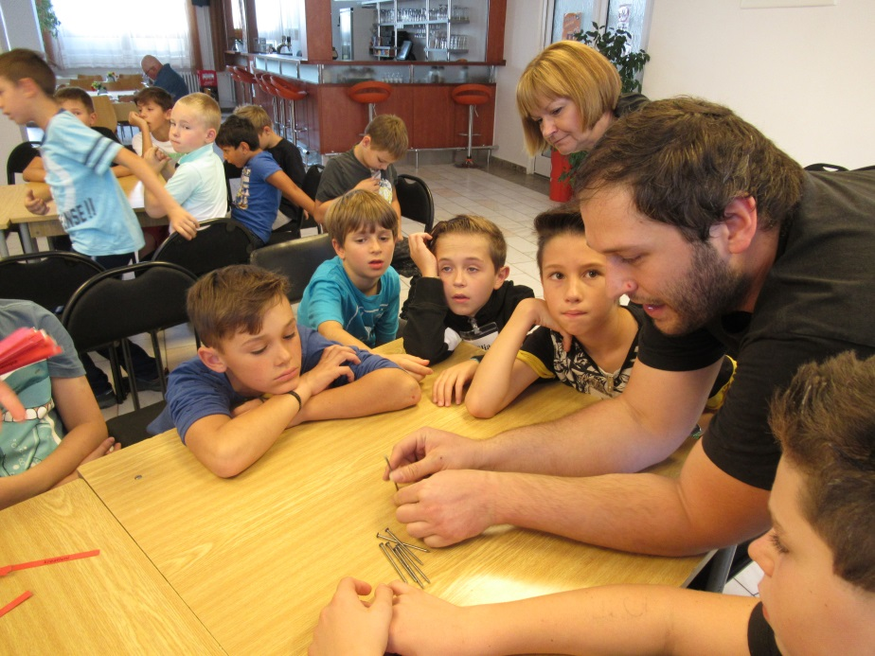
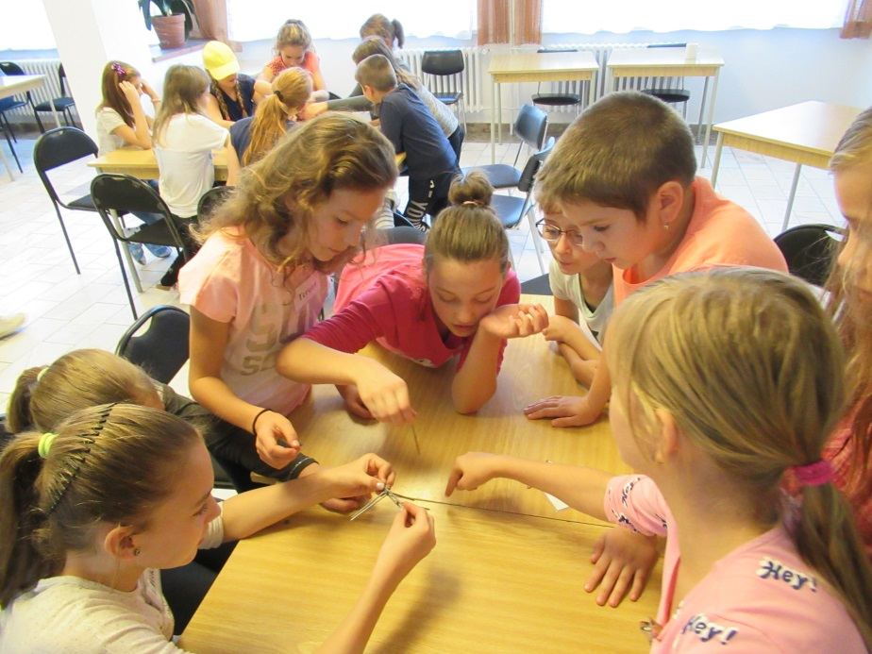
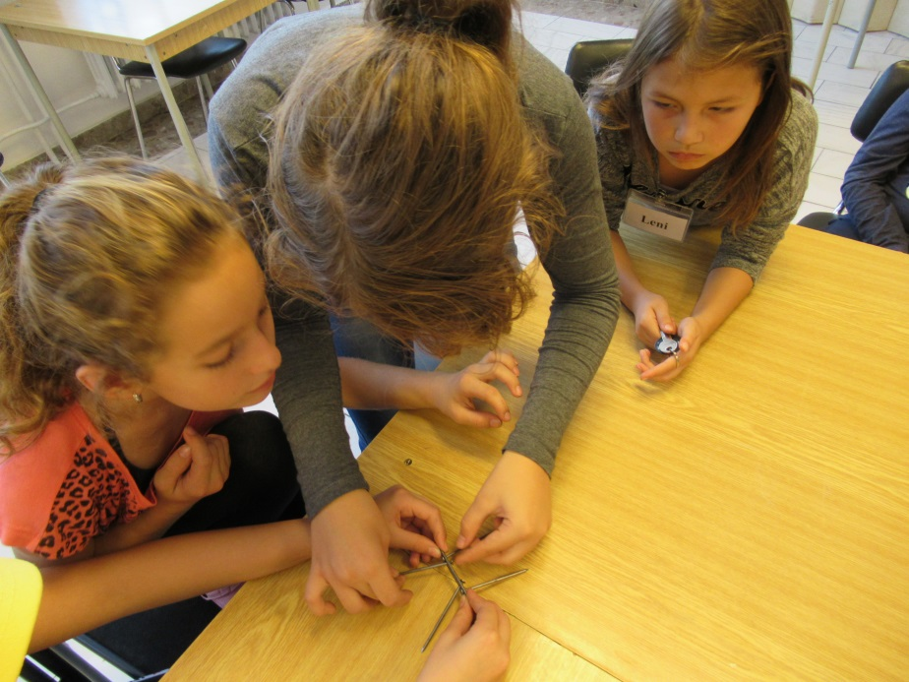
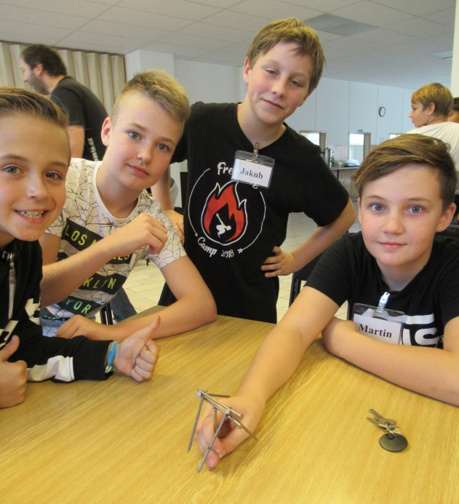
Hlavolam se hřebíkem

Slide 14
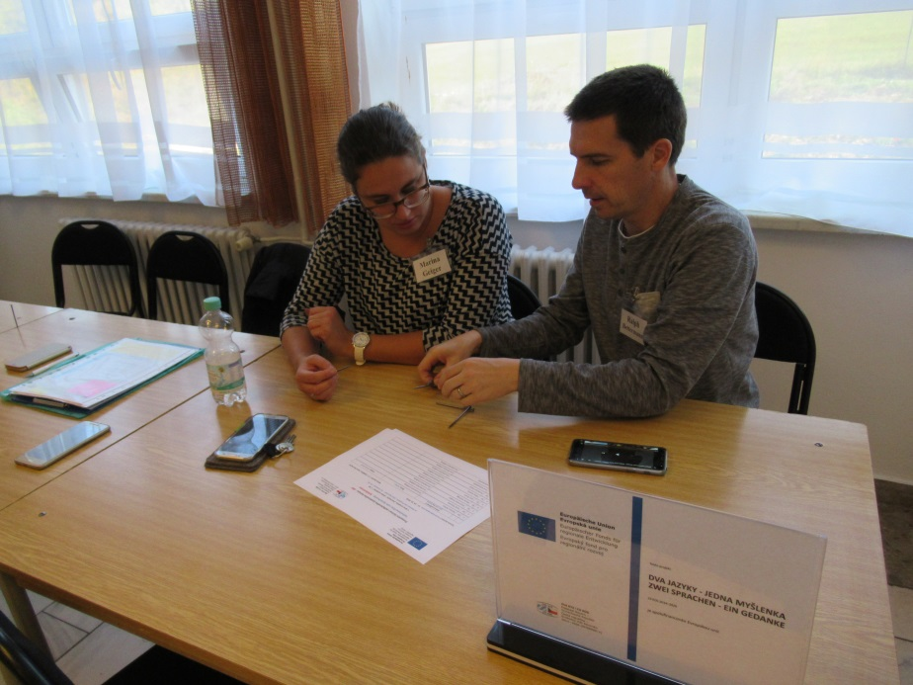
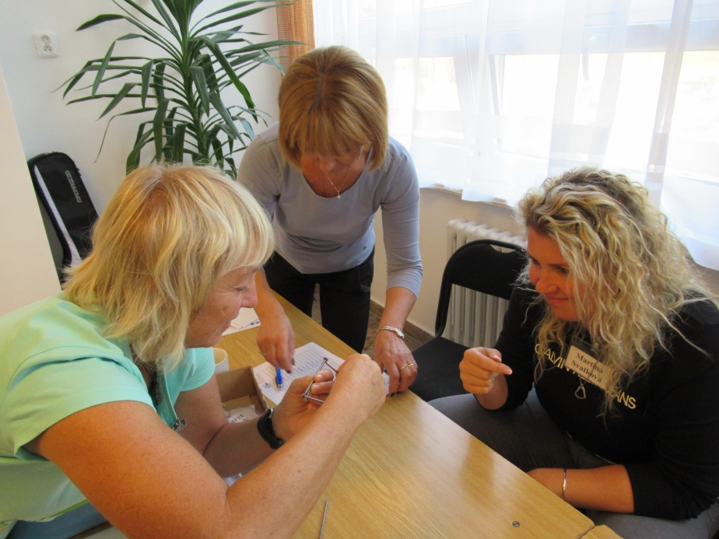
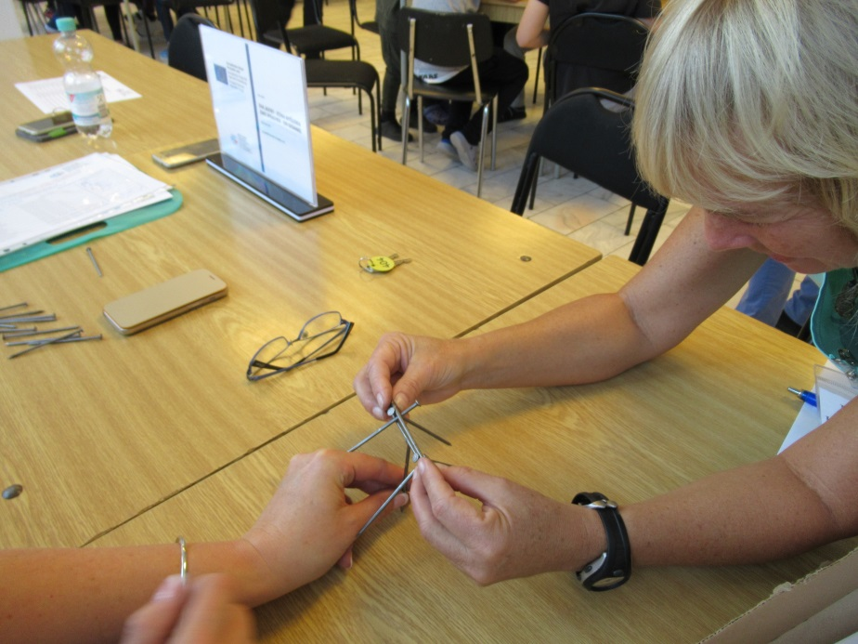
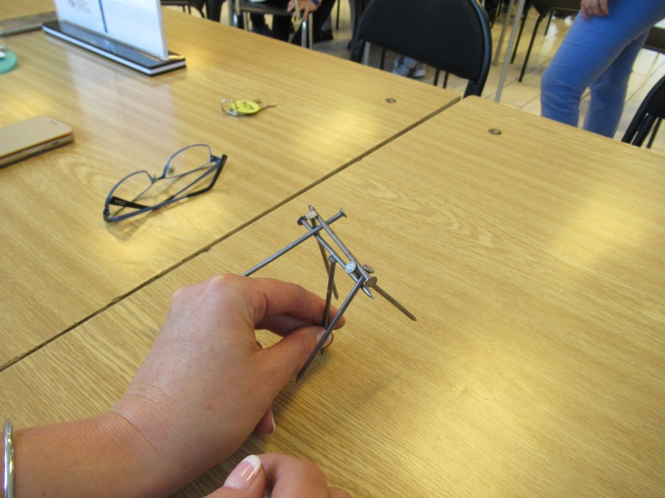

Slide 15
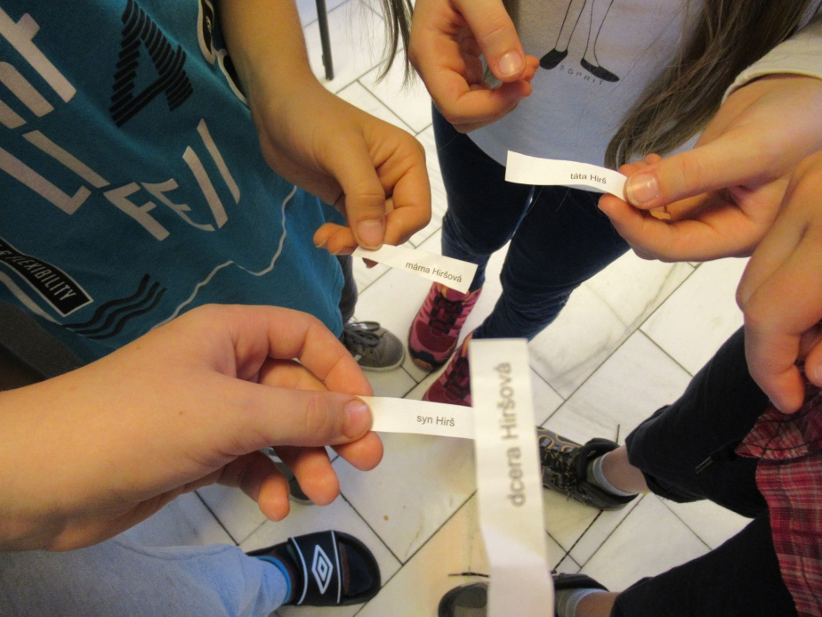
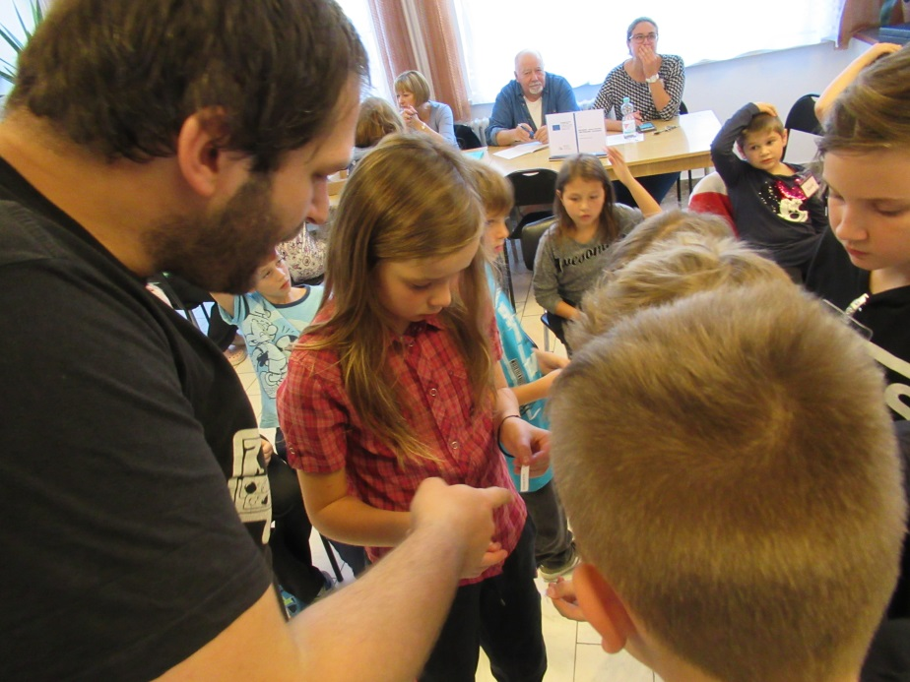
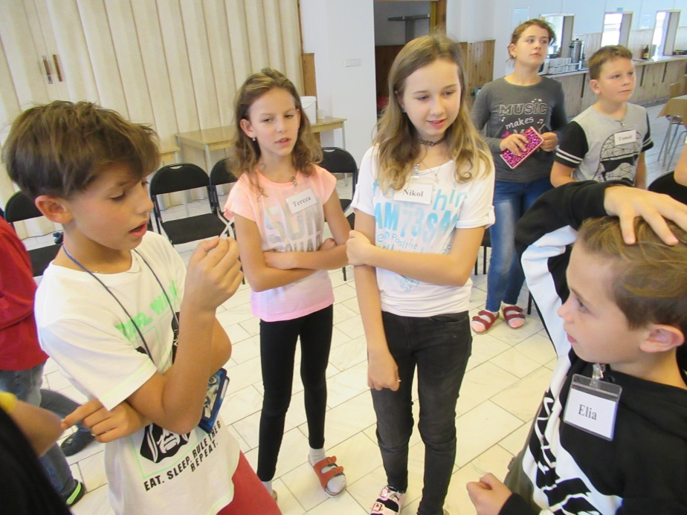
Tvoříme rodiny
Každému je přiřazena role – matka Schneider, Sohn Bauer, Vati Schmidt, dcera Müller, …
Najdi svou rodinu a udělejte rodinné foto!

Slide 16
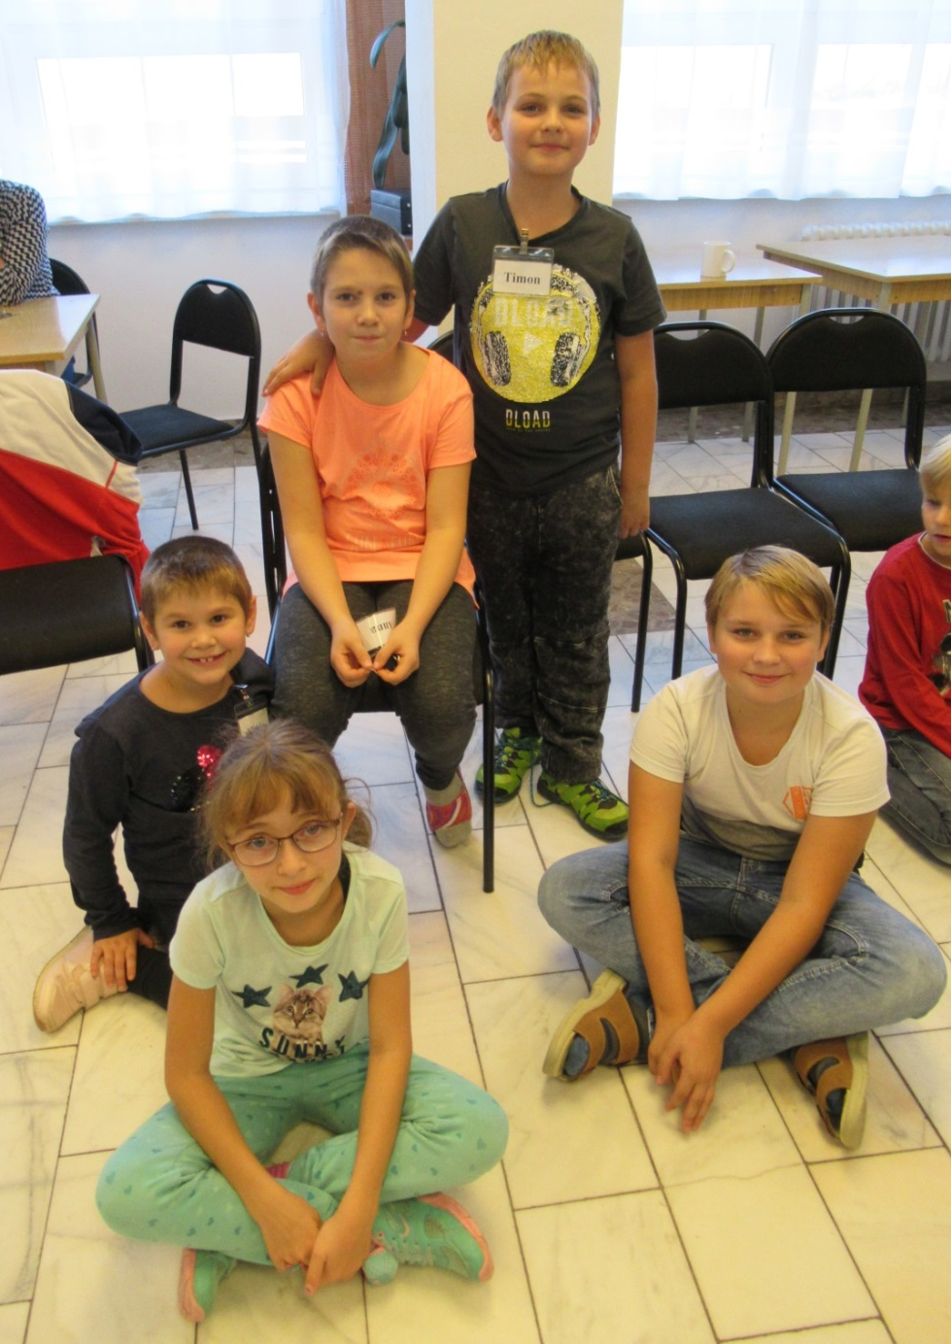
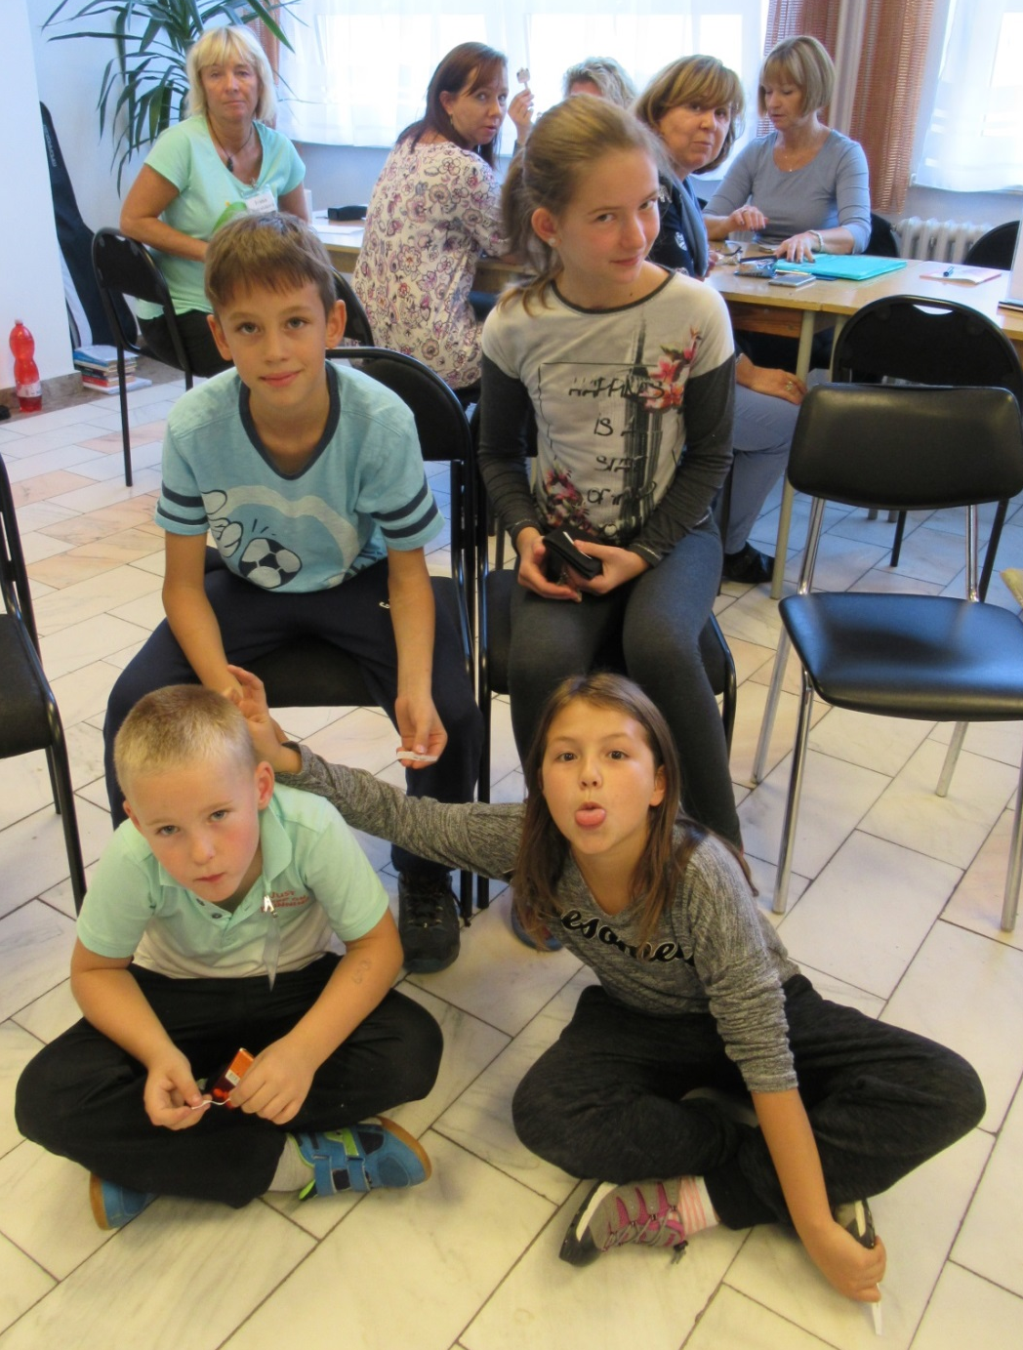

Slide 17
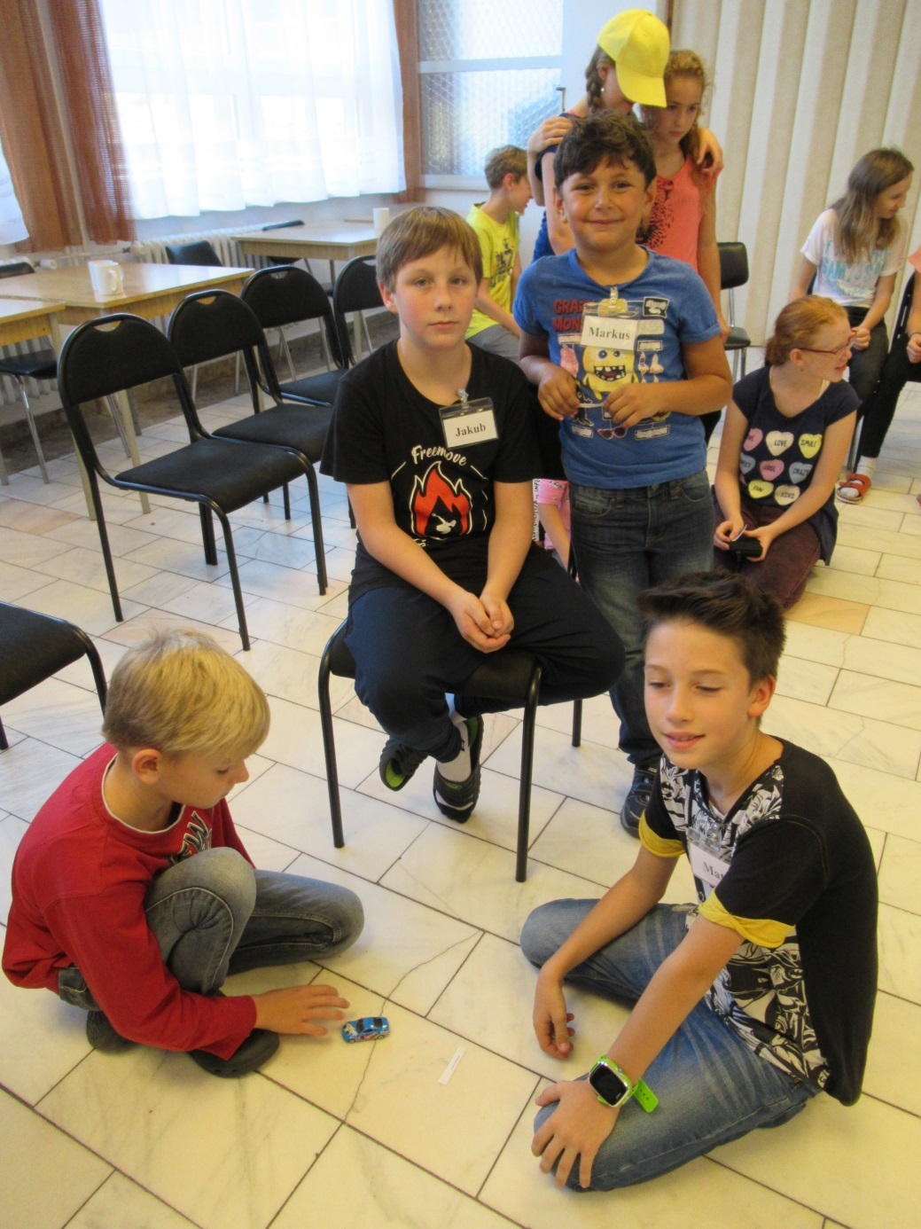
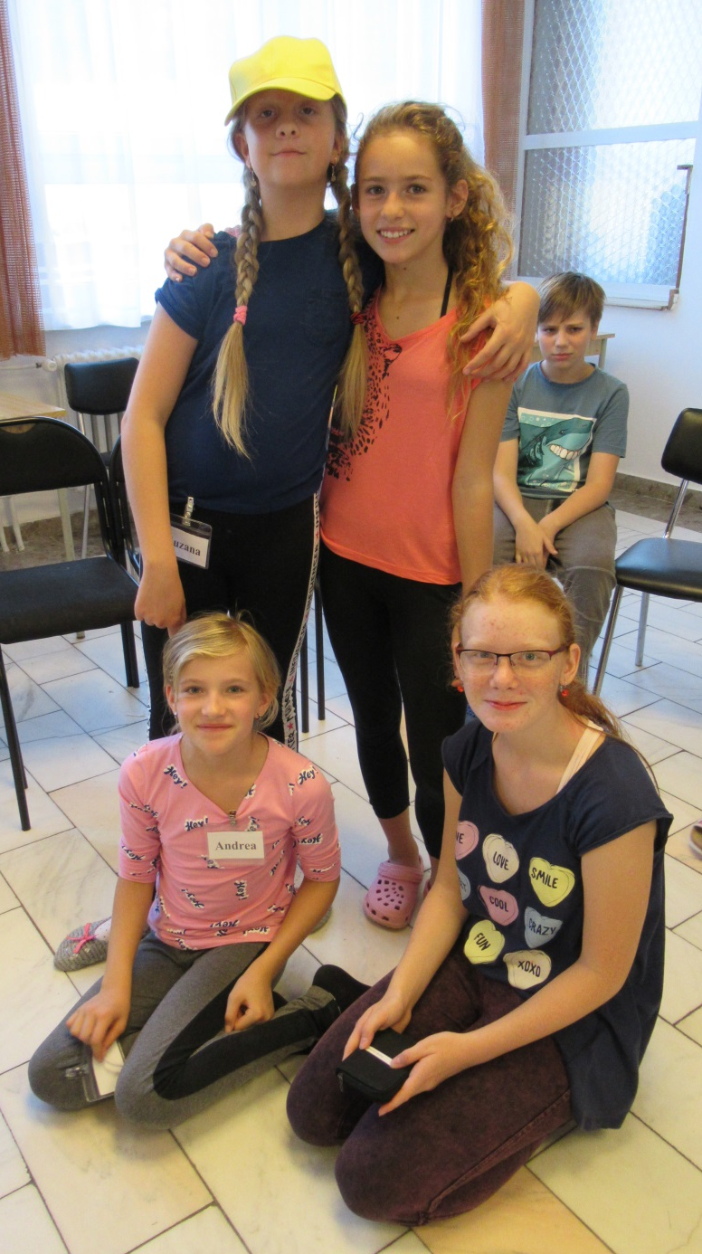

Slide 18
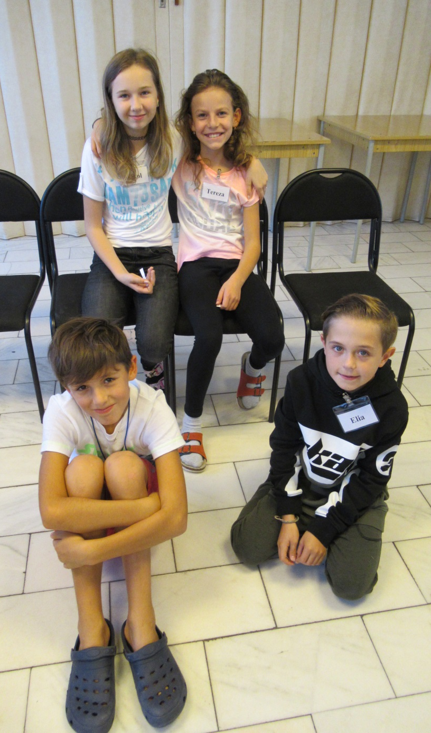
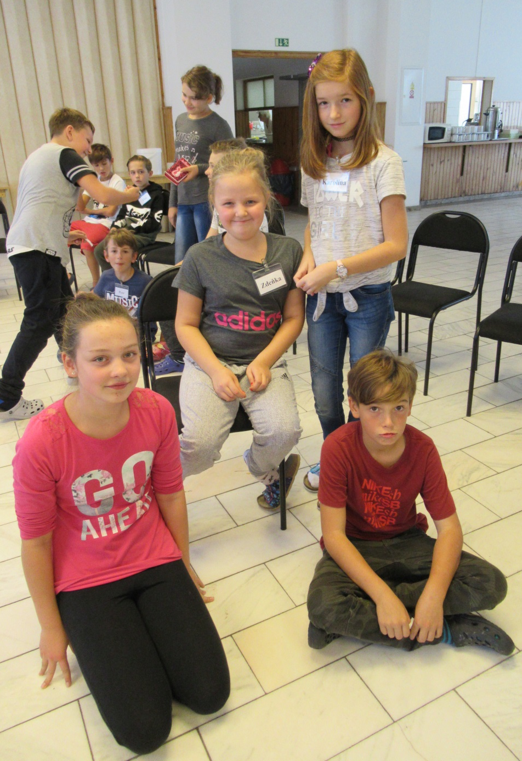

Slide 19
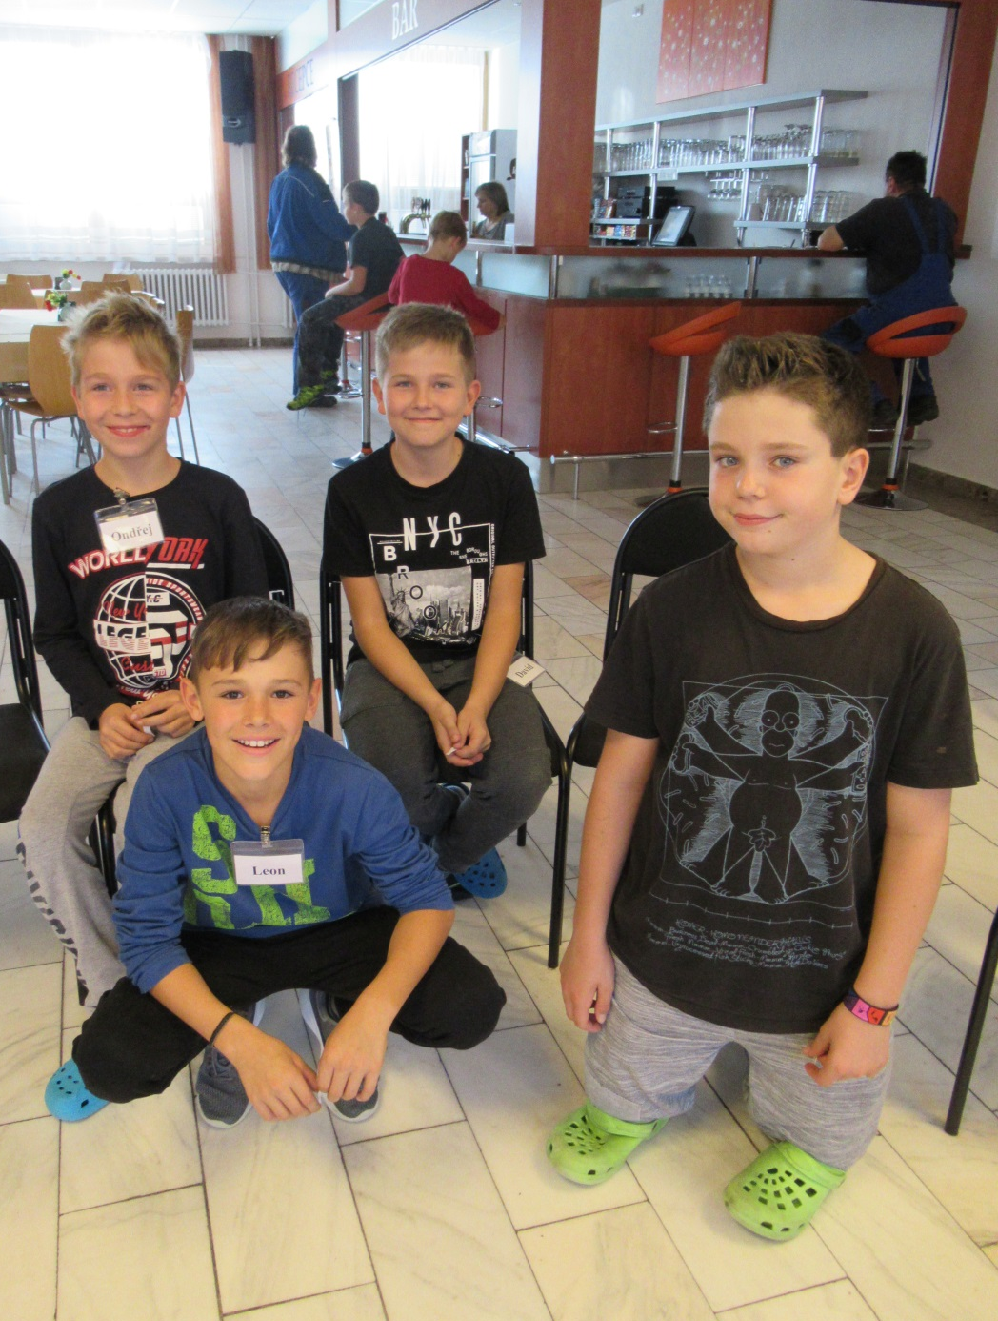
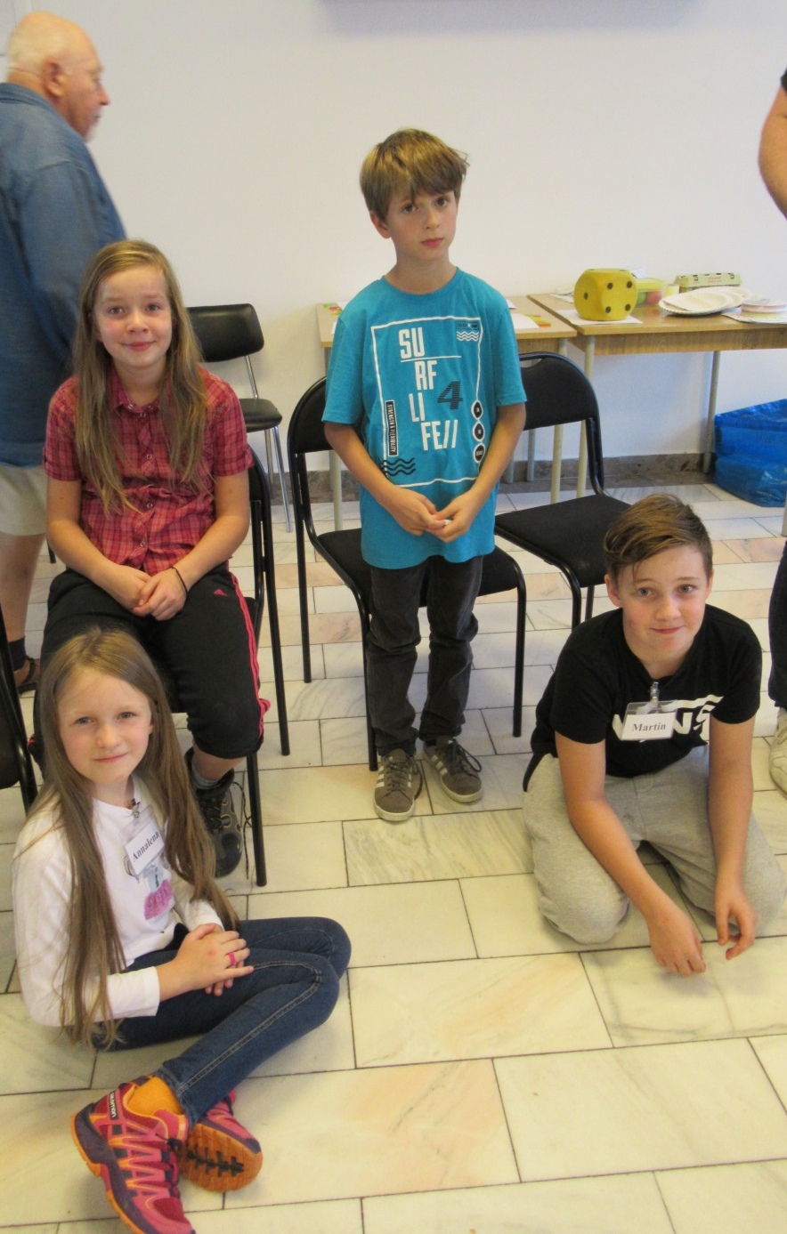

Slide 20
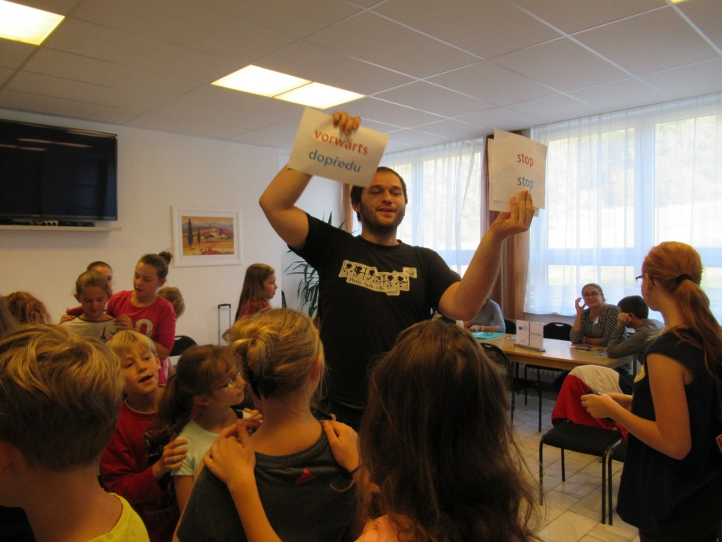
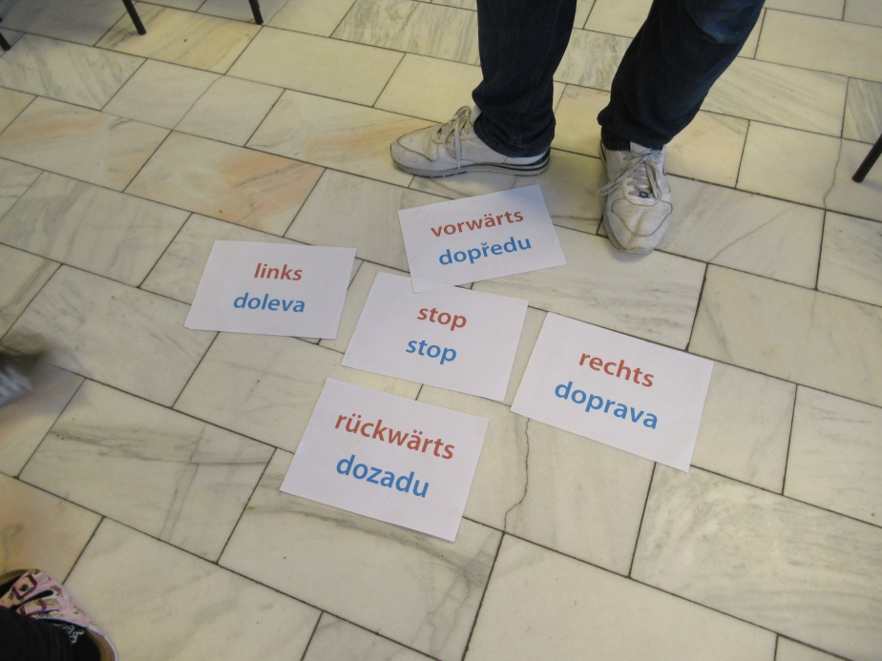
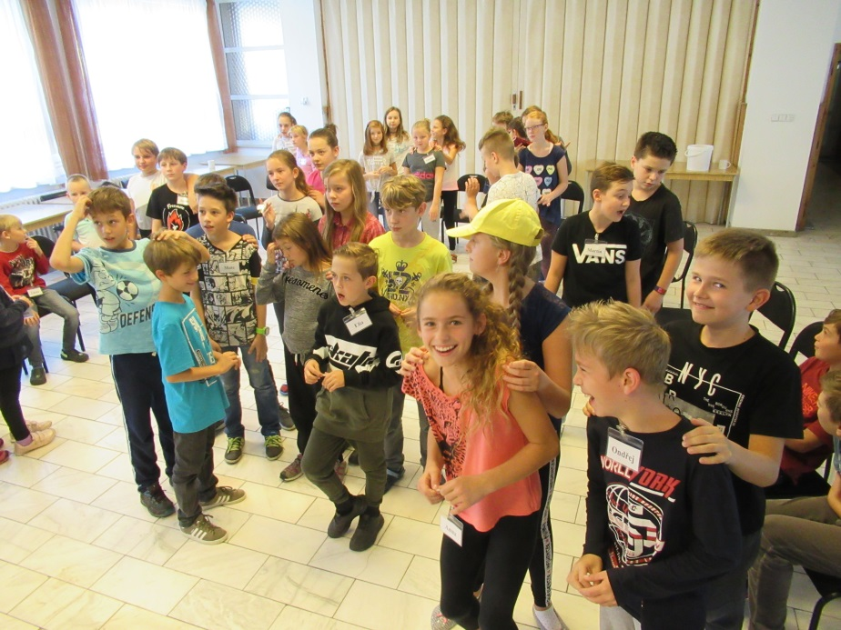
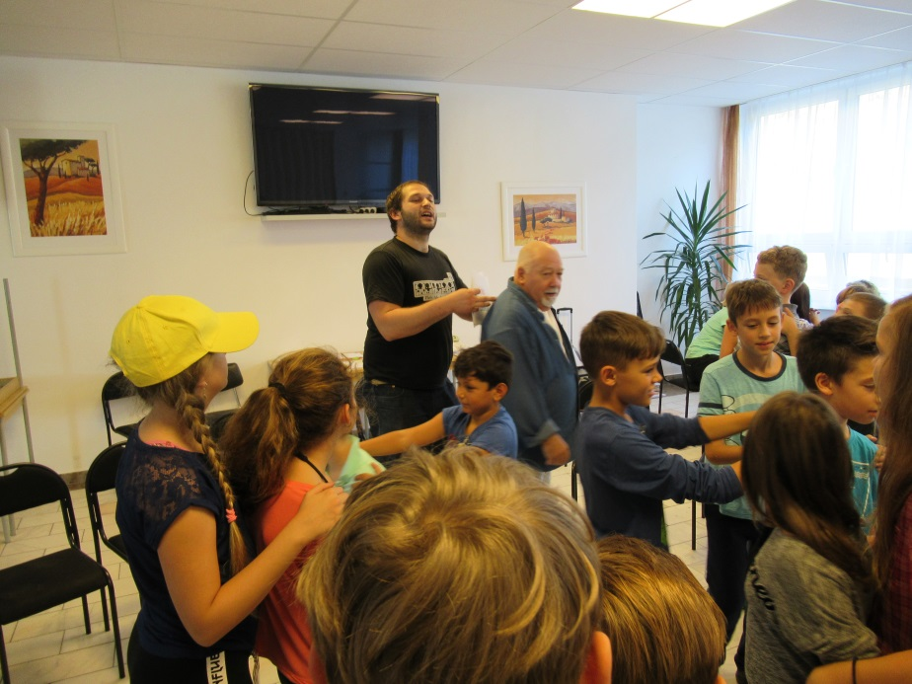
Autíčka – práce ve dvojicích

Slide 21
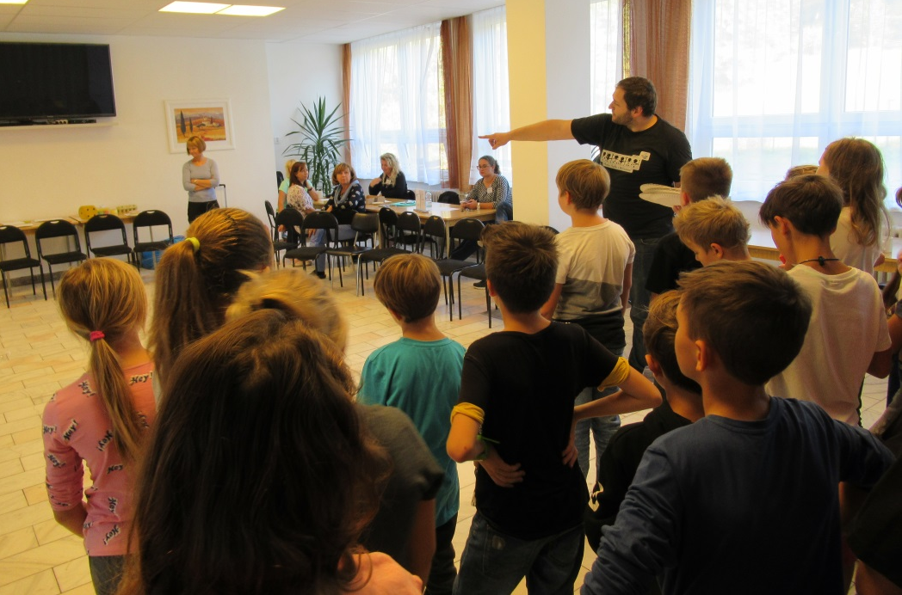
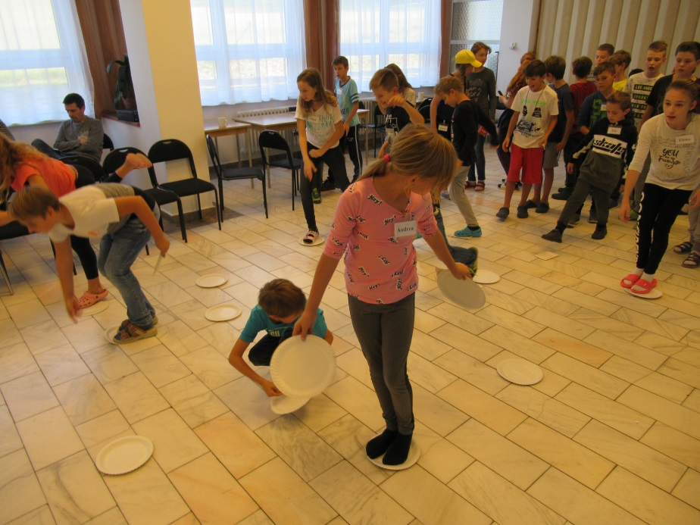
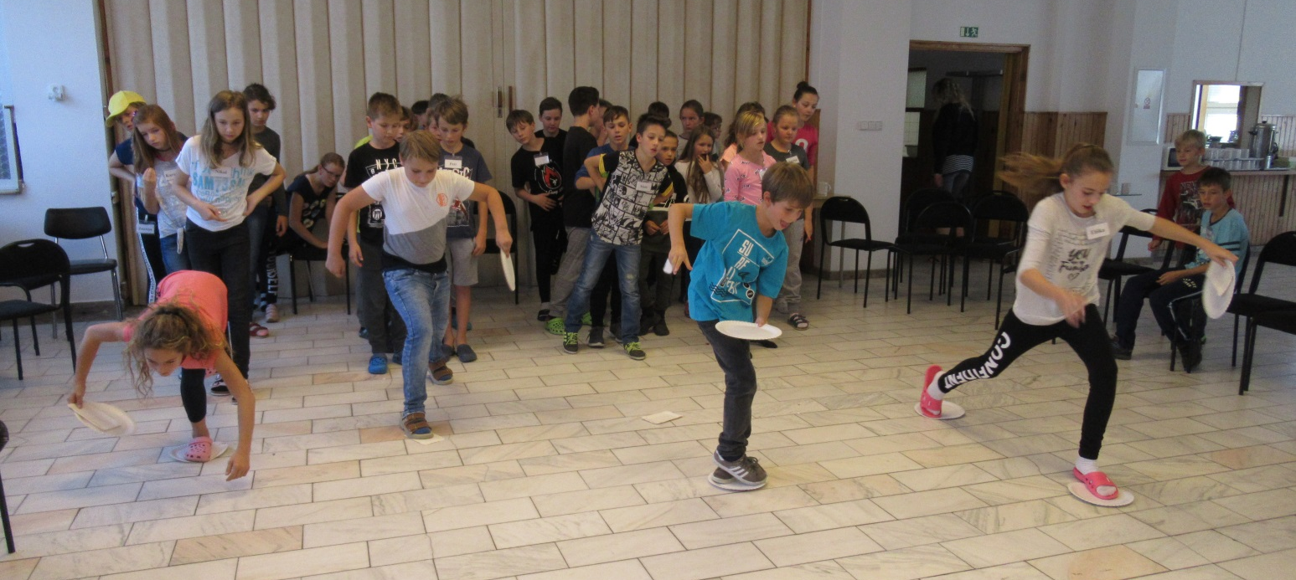
Překonáváme lávovou řeku

Slide 22
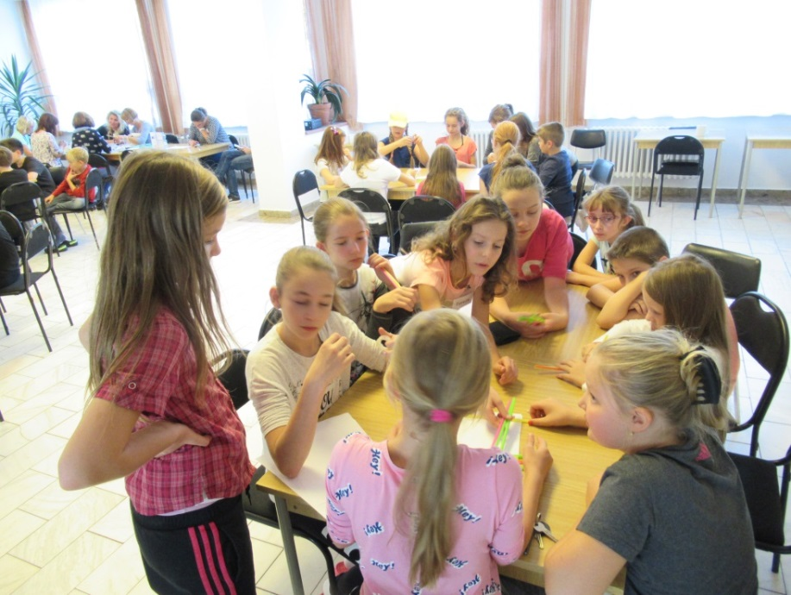
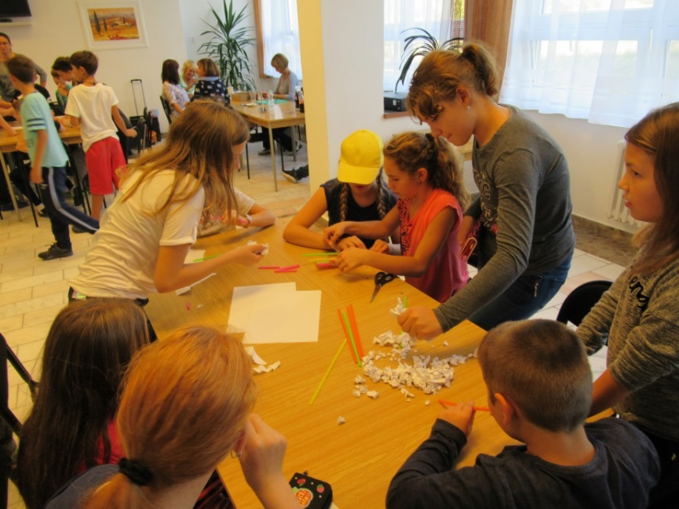
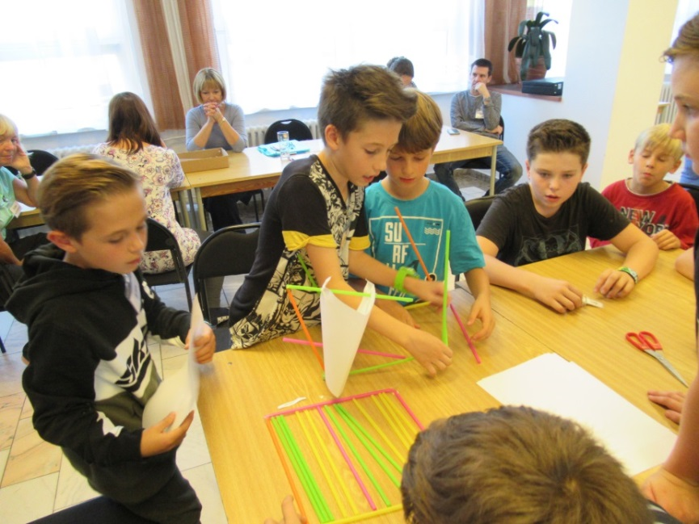

Stavíme doskočiště pro vajíčka

Slide 23



Slide 24



Slide 25



Slide 26



Slide 27



Exkurze
do soběšického teletníku a dojírny

Slide 28


Malování triček

Slide 29



Slide 30



V hotelovém bazénu

Slide 31


Večeře

Slide 32



Výlet na Kašperk

Slide 33



Slide 34


Slide 35
I v novém školním roce 2018/2019 pokračuje projekt „Dva jazyky – jedna myšlenka“ (Zwei Sprachen – Ein Gedanke). Vloni vzniklo partnerství
s Grundschule Lindberg a proběhla první setkání na půdě obou spřátelených škol. Letos se žáci 5.D v rámci projektu zúčastnili spolu s německými dětmi pobytového jazykového kempu v Soběšicích.
Na tři dny se nám stal společným domovem Hotel pod Hořicí.
Úvodní vycházka nám dovolila užít si krásné počasí a zdejší fotbalové hřiště nabídlo prostor ke společným sportovním hrám. Po večeři se jídelna stala velkou společenskou místností a my jí naplnili dvojjazyčným zpěvem připravených písniček. Poté byl již večer v rukou animátora.
Ve stejném duchu pokračovalo i čtvrteční dopoledne. Hráli se hry seznamovací, sedací i prostorové, pracovalo se společně, ve skupinkách i ve dvojicích. Bylo to živé, veselé, obohacující. Bylo to náročné. Po zaslouženém poledním klidu jsme vyrazili na exkurzi do soběšického teletníku a dojírny. To kakao ráno u snídaně bylo od místních kraviček. Zbytek odpoledne jsme strávili výrobou triček a relaxací v hotelovém bazénu. Večerním táborákem a diskotékou jsme zakončili tento příjemný a tak nabitý den.
Naší poslední společnou akcí byl páteční výlet na hrad Kašperk.

Slide 36


